Slide 1


Slide 2






تعيين تلميذ(ة) للإجابة
توجيهات و شرح التعليمات
عرض فيديو
المرور بين الصفوف للمساعدة و تصحيح الإنجازات
عمل في ثنائيات
نهاية الشريط، المرور إلى الشريحة الموالية

Slide 3

تنظيم حصص الأسبوع
اليوم 4 -
اليوم1 -
نشاط اعتيادي (10)د
إملاء (30)د
إنتاج كتابي – الحصة1 (30)د
نشاط اعتيادي (10)د
معجم (30)د
استماع.والتحدث (30)د
اليوم 5 -
اليوم2 -
نشاط اعتيادي (10)د
قراءة : الحصة -4- (30)د
إنتاج كتابي الحصة 2 (30)د
نشاط اعتيادي (10)
قراءة : الحصة -1- 30 د
قراءة الحصة-2- 30 د
اليوم 6 -
اليوم 3 -
نشاط اعتيادي (10)د
مراجعة توليف (شكل وفهم) + دعم (60)د
نشاط اعتيادي (10)د
قراءة : الحصة-3- (30)د
تراكيب. (30)د
Révision
Lecture offerte

Slide 4





هيكلة حصة اليوم
- 01 افتتاح الحصة
ترحيب ؛
تدبير السلوك؛
نشاط اعتيادي.
2- قراءة شواهد من تر ايخ البشرية (ح4).
استثمار النص.
- 03إنتاج كتابي (ح2)
كتابة نص وصفي

Slide 5

عند نهاية الحصة
على الأقل 80% من المتعلمين سيكونون قادرين على:
إنتاج فقرة باستعمال مفردات معجم الأسبوع؛
استثمار نص "شواهد من تاريخ البشرية"؛
كتابة نص وصفي.

Slide 6

افتتاح الحصة
افتتاح الحصة
ترحيب ؛
تدبير السلوك؛
نشاط اعتيادي.

Slide 7

مرحبا بكم، سنبدأ حصة اللغة العربية.
اختتام الحصة
إنتاج كتابي
قـــــراءة ح4
افتتاح الحصة

Slide 8





حاولوا الالتزام بهذه السلوكات. سنحدد في نهاية الحصة الفائز بنجمة السلوك.
اختتام الحصة
إنتاج كتابي
قـــــراءة ح4
افتتاح الحصة
أُصَحِّحُ أَخْطائي عَلى كُرّاسَتي وَدَفْتَري.
أَتَحَدَّثُ بِلُغَةٍ عَرَبِيَّةٍ سَليمَةٍ مِنَ ٱلأَخْطاءِ.

Slide 9

ضعوا الكراسة والدفتر واللوحة في القمطر.
اختتام الحصة
إنتاج كتابي
قـــــراءة ح4
افتتاح الحصة

Slide 10
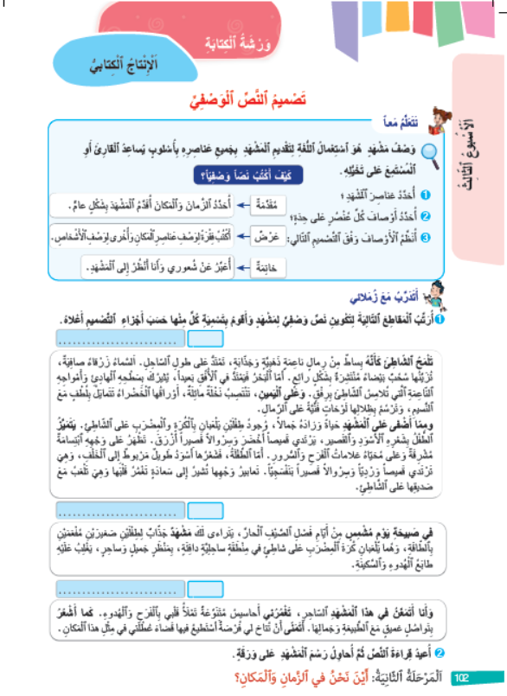
نبدأ حصتنا بتصحيح الواجب المنزلي. سنختار جماعة 3 رسومات متميزة لإلصاقها في مجلة القسم.
اختتام الحصة
إنتاج كتابي
قـــــراءة ح4
افتتاح الحصة

Slide 11
في البداية، من يذكرنا بالمفردات الجديدة التي تعلمتموها في هذا الأسبوع .
اختتام الحصة
إنتاج كتابي
قـــــراءة ح4
افتتاح الحصة
ما ٱلْمُفْرَداتُ ٱلْجَديدةُ ٱلَّتي تَعَلَّمْتُموها في هذا ٱلْأُسْبوعِ؟

Slide 12
هذه بعضها. من يقرؤها؟
اختتام الحصة
إنتاج كتابي
قـــــراءة ح4
افتتاح الحصة
اَلْحَجُّ
اَلشَّعيرَةُ
مَكَّةُ ٱلْمُكَرَّمَةُ
اَلتّآزُرُ
اَلْعُمْرَةُ
اَلْمُلْتَقى
تاجْ مَحَلْ
اَلشَّواهِدُ
اَلتَّعايُشُ
اَلدَّهْشَةُ
اَلْبَتْرا
اَلسّورُ ٱلْعَظيمُ

Slide 13
من يختار مفردة ويشرحها باستعمال المرادف أو الضد أو بتركيبها في جملة مفيدة.
اختتام الحصة
إنتاج كتابي
قـــــراءة ح4
افتتاح الحصة
اَلْحَجُّ
اَلشَّعيرَةُ
مَكَّةُ ٱلْمُكَرَّمَةُ
اَلتّآزُرُ
اَلْعُمْرَةُ
اَلْمُلْتَقى
تاجْ مَحَلْ
اَلشَّواهِدُ
اَلتَّعايُشُ
اَلدَّهْشَةُ
اَلْبَتْرا
اَلسّورُ ٱلْعَظيمُ

Slide 14
خذوا دفاتر البحث . اكتبوا فقرة باستعمال المفردات التالية. الفائز من استطاع كتابة فقرة منسجمة.
اختتام الحصة
إنتاج كتابي
قـــــراءة ح4
افتتاح الحصة
اَلْحَجُّ
اَلشَّعيرَةُ
مَكَّةُ ٱلْمُكَرَّمَةُ
اَلتّآزُرُ
اَلْعُمْرَةُ
اَلْمُلْتَقى
تاجْ مَحَلْ
اَلشَّواهِدُ
اَلتَّعايُشُ
اَلدَّهْشَةُ
اَلْبَتْرا
اَلسّورُ ٱلْعَظيمُ

Slide 15
من يقرأ إنتاجه؟
اختتام الحصة
إنتاج كتابي
قـــــراءة ح4
افتتاح الحصة
أَقْرَأُ إِنْتاجي

Slide 16

من الفائز في المسابقة؟
اختتام الحصة
إنتاج كتابي
قـــــراءة ح4
افتتاح الحصة

Slide 17
قراءة
شواهد من تاريخ البشرية.( ح4).
استثمار النص.

Slide 18
ستقومون باستثمار نص " شواهد من تاريخ البشرية". خذوا كراساتكم الصفحة –94--
اختتام الحصة
إنتاج كتابي
قـــــراءة ح4
افتتاح الحصة
أَسْتَثْمِرُ ٱلنَّصَّ.

Slide 19

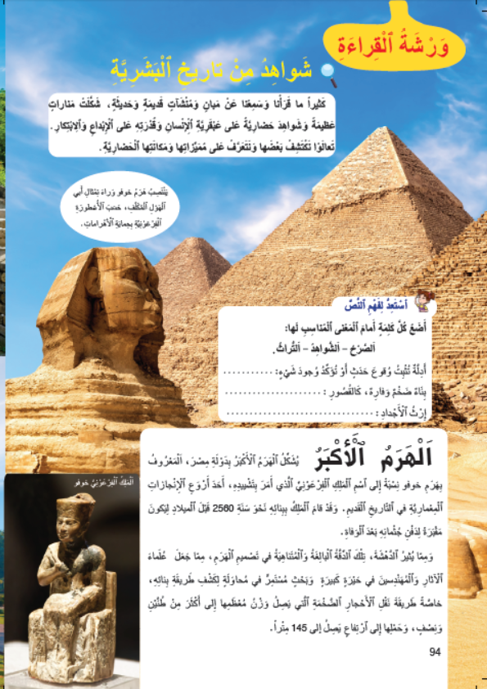
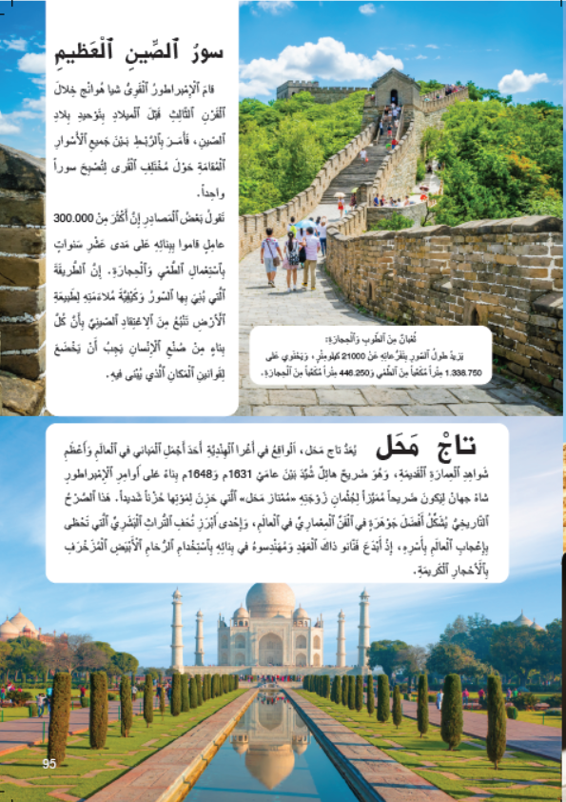
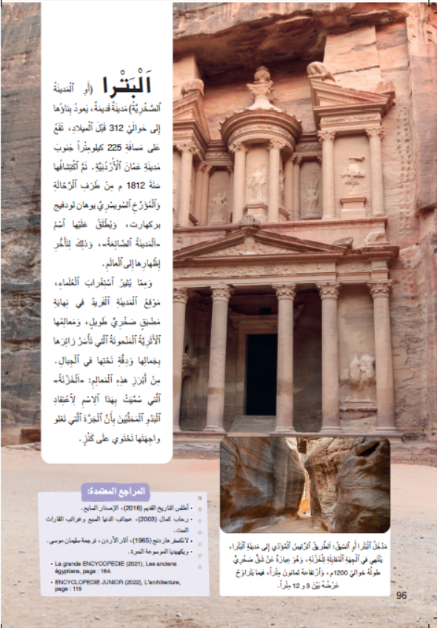
أعيدوا قراءة النص قراءة صامتة وسريعة.
اختتام الحصة
إنتاج كتابي
قـــــراءة ح4
افتتاح الحصة

Slide 20
خذوا ألواحكم. استخرجوا من الفقرة الأولى 3 كلمات توافق هذه الأوزان، وسجلوها على ألواحكم.
اختتام الحصة
إنتاج كتابي
قـــــراءة ح4
افتتاح الحصة
اِفْتعالٌ
فَواعِلُ
فَعيلَةٍ

Slide 21
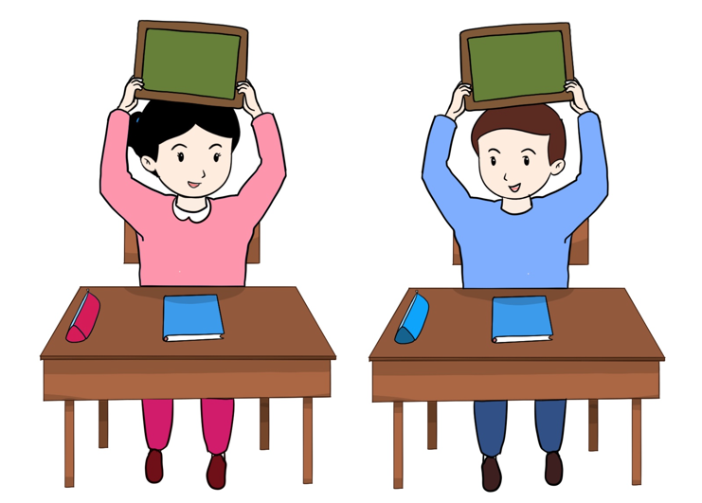
ارفعوا ألواحكم. ( مناقشة الأجوبة المقترحة.)
اختتام الحصة
إنتاج كتابي
قـــــراءة ح4
افتتاح الحصة

Slide 22
صححوا على ألواحكم.
اختتام الحصة
إنتاج كتابي
قـــــراءة ح4
افتتاح الحصة
اِبْتِكارٌ
شَواهِدُ
قَديمَةٍ

Slide 23
ابحثوا في نفس الفقرة عن أسماء في صيغة جمع المؤنث السالم وسجلوها على ألواحكم.
اختتام الحصة
إنتاج كتابي
قـــــراءة ح4
افتتاح الحصة
أَبْحَثُ عَنْ جَمْعِ مُؤَنَّثٍ سالِمٍ.

Slide 24
ارفعوا ألواحكم. ( مناقشة الأجوبة المقترحة.)
اختتام الحصة
إنتاج كتابي
قـــــراءة ح4
افتتاح الحصة

Slide 25
ابحثوا عن أسماء التفضيل في الفقرة الخاص بضريح تاج محل؟
اختتام الحصة
إنتاج كتابي
قـــــراءة ح4
افتتاح الحصة
أَبْحَثُ عَنْ أَسْماءِ ٱلتَّفْضيلِ.

Slide 26
ارفعوا ألواحكم. ( مناقشة الأجوبة المقترحة.)
اختتام الحصة
إنتاج كتابي
قـــــراءة ح4
افتتاح الحصة

Slide 27
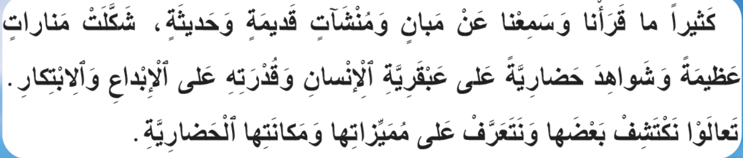
نمر إلى طرح أسئلة حول النص. من يختار فقرة ثم يطرح سؤالا عن مضمونها كما في المثال :
اختتام الحصة
إنتاج كتابي
قـــــراءة ح4
افتتاح الحصة
علامَ تَدُلُّ ٱلْمُنْشَآتُ ٱلْقَديمَةُ وَٱلْحَديثَةُ؟

Slide 28
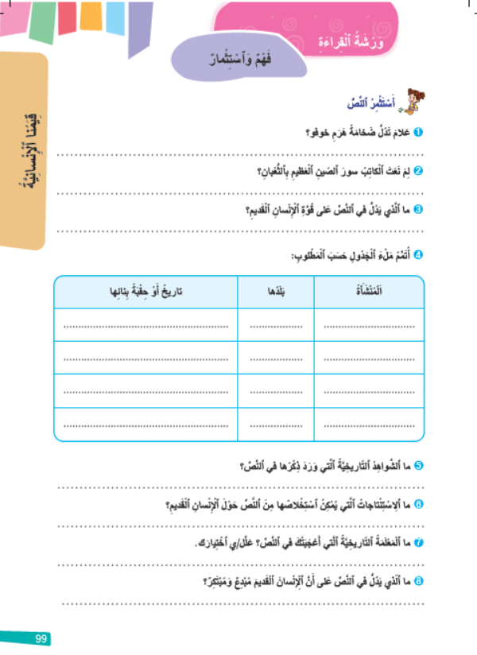

خذوا الصفحة رقم-99- ودفاتر القسم. أجيبوا عن الأسئلة الأربعة الأولى؟
اختتام الحصة
إنتاج كتابي
قـــــراءة ح4
افتتاح الحصة

Slide 29
نصحح جماعة. من يقرأ السؤال ثم يجيب عنه بجملة مفيدة؟
اختتام الحصة
إنتاج كتابي
قـــــراءة ح4
افتتاح الحصة

Slide 30
صححوا على دفاتركم.
اختتام الحصة
إنتاج كتابي
قـــــراءة ح4
افتتاح الحصة
تَدُلُّ ضَخامَةُ هَرَمِ خُوفو عَلى عَبْقَرِيَّةِ ٱلْإِنْسانِ ٱلْقَديمِ وَقُدْرَتِهِ ٱلْكَبِيرَةِ عَلى ٱلْإِبْداعِ .
نَعَتَ ٱلْكاتِبُ سورَ ٱلصّينِ ٱلْعَظيمَ بِٱلثُّعْبانِ لِطولِهِ وَٱمْتِدادِهِ وَتَعَرُّجِهِ فَوْقَ ٱلْجِبالِ وَٱلْمَناطِقِ ٱلْوَعِرَةِ.
مِمّا يَدُلُّ في ٱلنَّصِّ عَلى قُوَّةِ ٱلْإِنْسانِ ٱلْقَديمِ قُدْرَتُهُ عَلى نَقْلِ ٱلْأَحْجارِ ٱلضَّخْمَةِ وَٱلْبِناءِ بِدِقَّةٍ مُتَناهِيَةٍ، وَتَشْييدِ صُروحٍ عَظيمَةٍ في ظُروفٍ صَعْبَةٍ.
-
اَلْمُنْشَأَةُ | بَلَدُها | تَاريخُ أَوْ فَتْرَةُ بِنائِها
هَرَمُ خوفو | مِصْرُ | حَوالَيْ 2560 قَبْلَ ٱلْمِيلادِ
سورُ ٱلصِّينِ ٱلْعَظيمُ | اَلصِّينُ | ٱلْقَرْنُ ٱلثّالِثُ قَبْلَ ٱلْمِيلادِ
تاجُ مَحَل | اَلْهِندُ | بَيْنَ 1631م وَ1648م
اَلْبَتْرا | اَلْأُرْدُن | حَوالَيْ 312 قَبْلَ ٱلْمِيلادِ

Slide 31
لنناقش جماعة مضامين النص. من يجيب عن السؤال التالي:
اختتام الحصة
إنتاج كتابي
قـــــراءة ح4
افتتاح الحصة
ما ٱلْفِكْرَةُ ٱلْعامَّةُ لِلنَّصِّ؟

Slide 32
هذا مقترح آخر. من يقرأ؟
اختتام الحصة
إنتاج كتابي
قـــــراءة ح4
افتتاح الحصة
تُشَكِّلُ ٱلْمُنْشَآتُ ٱلتّاريخِيَّةُ ٱلْقَديمَةُ وَٱلْعَظيمَةُ شَواهِدَ حَضارِيَّةً تَدُلُّ عَلى عَبْقَرِيَّةِ ٱلْإِنْسانِ وَقُدْرَتِهِ عَلى ٱلْإِبْداعِ وَٱلِابْتِكارِ عَبْرَ ٱلْعُصورِ.

Slide 33

هل تتفقون مع فكرة النص ( يطالب التلاميذ بتبرير مواقفهم).
اختتام الحصة
إنتاج كتابي
قـــــراءة ح4
افتتاح الحصة
تُشَكِّلُ ٱلْمُنْشَآتُ ٱلتّاريخِيَّةُ ٱلْقَديمَةُ وَٱلْعَظيمَةُ شَواهِدَ حَضارِيَّةً تَدُلُّ عَلى عَبْقَرِيَّةِ ٱلْإِنْسانِ وَقُدْرَتِهِ عَلى ٱلْإِبْداعِ وَٱلِابْتِكارِ عَبْرَ ٱلْعُصورِ.
ضِدَّ ٱلْفِكْرَةِ
مَعَ ٱلْفِكْرَةِ

Slide 34
كل منكم يحدد المنشأة التي أعجبته في النص ويوضح لزملائه لم اختارها.
اختتام الحصة
إنتاج كتابي
قـــــراءة ح4
افتتاح الحصة
أَخْتارُ مُنْشَأَةً ثُمَّ أُوَضِّحُ سَبَبَ إِعْجابي بِها.

Slide 35
سنلعب لعبة الوصف. من يقوم بوصف شخص من اختياره . الآخرون يحاولون تحديد المعني بالوصف.
( الفائز من قدم وصفا جيدا بلغة سليمة)
اختتام الحصة
إنتاج كتابي
قـــــراءة ح4
افتتاح الحصة
لُعْبَةُ ٱلْوَصْفِ

Slide 36
إنتاج كتابي (ح2).
كتابة نص وصفي .

Slide 37
في حصة الإنتاج الكتابي ستتدربون على كتابة نص وصفي. من يذكرنا بمعنى الوصف؟
اختتام الحصة
إنتاج كتابي
قـــــراءة ح4
افتتاح الحصة
ما ٱلْمَقْصودُ بِٱلْوَصْفِ؟

Slide 38
نتذكر جماعة. من يقرأ؟
اختتام الحصة
إنتاج كتابي
قـــــراءة ح4
افتتاح الحصة
اَلْوَصْفُ هُوَ ٱسْتِعْمالُ ٱللُّغَةِ لِتَقْديمِ شَخْصٍ أَوْ مَشْهَدٍ بِأُسْلوبٍ يُساعِدُ ٱلْقارِئَ أَوِ ٱلْمُسْتَمِعَ عَلى تَخَيُّلِهِ.

Slide 39
من يجيب عن السؤال التالي؟
اختتام الحصة
إنتاج كتابي
قـــــراءة ح4
افتتاح الحصة
ما ٱلْعَناصِرُ ٱلَّتي نَصِفُها في شَخْصٍ؟

Slide 40
نتذكر جماعة. من يقرأ؟
اختتام الحصة
إنتاج كتابي
قـــــراءة ح4
افتتاح الحصة
قامَتُهُ؛
شَكْلُهُ؛
هِنْدامُهُ؛
أَفْعالُهُ؛
تَعابيرُ وَجْهِهِ.

Slide 41
من يجيب عن السؤال التالي؟
اختتام الحصة
إنتاج كتابي
قـــــراءة ح4
افتتاح الحصة
ما ٱلْعَناصِرُ ٱلَّتي نَصِفُها في مَشْهَدٍ؟

Slide 42
نتذكر جماعة. من يقرأ؟
اختتام الحصة
إنتاج كتابي
قـــــراءة ح4
افتتاح الحصة
زَمانُ ٱلْمَشْهَدِ؛
مَوْقِعُ ٱلْمَشْهَدِ؛
مُكَوِّناتُ ٱلْمَشْهَدِ.

Slide 43
ما تصميم النص الوصفي الذي تعلمتموه في الحصة الماضية؟
اختتام الحصة
إنتاج كتابي
قـــــراءة ح4
افتتاح الحصة
ما عَناصِرُ تَصْميمِ ٱلنَّصِّ ٱلْوَصْفِيِّ؟

Slide 44

نتذكر جماعة من يقرأ؟
اختتام الحصة
إنتاج كتابي
قـــــراءة ح4
افتتاح الحصة
أُحَدِّدُ ٱلزَّمانَ وَٱلْمَكانَ وَأَصِفُ ٱلْمَشْهَدَ بِشَكْلٍ عامٍّ.
مُقَدِّمَةٌ
فِقْرَةٌ لِوَصْفِ عَناصِرِ ٱلْمَكانِ وأُخْرى لِوَصْفِ ٱلْأَشْخاصِ.
عَرْضٌ
أُعَبِّرُ عَنْ شُعوري وَأَنا أَنْظُرُ إِلى ٱلْمَشْهَدِ.
خاتِمَةٌ

Slide 45
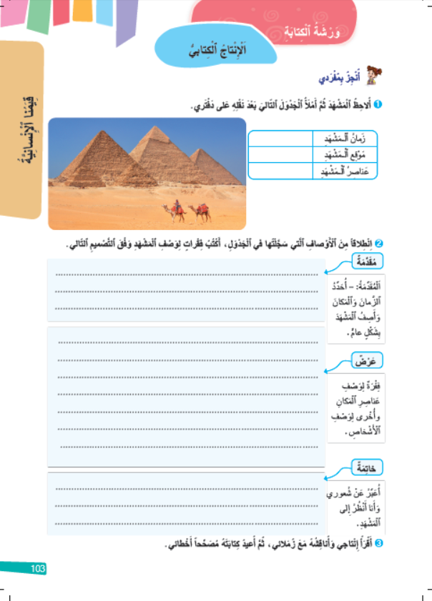
خذوا دفاتر القسم وكراساتكم الصفحة" 103".
اختتام الحصة
إنتاج كتابي
قـــــراءة ح4
افتتاح الحصة

Slide 46
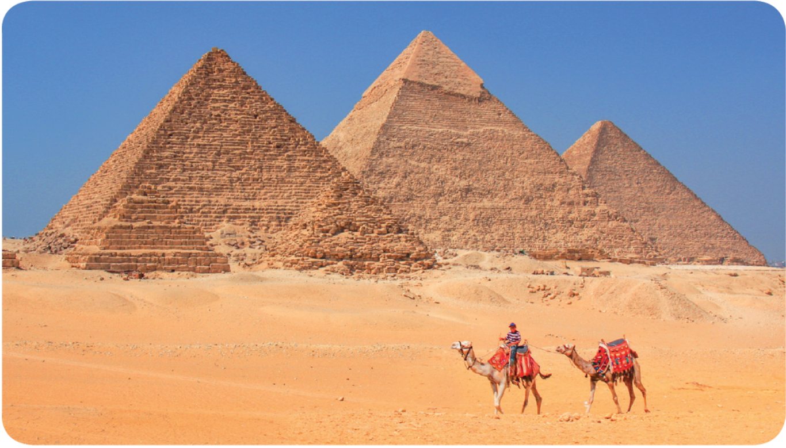
لاحظوا المشهد وحددوا العناصر والمكونات التي يمكن وصفها فيه.
اختتام الحصة
إنتاج كتابي
قـــــراءة ح4
افتتاح الحصة

Slide 47
هذه مقترحات أخرى. من يقرأ؟ ( مطالبة التلاميذ برسم الجدول على دفاتر القسم.)
اختتام الحصة
إنتاج كتابي
قـــــراءة ح4
افتتاح الحصة
 | زَمانُ ٱلْمَشْهَدِ
 | مَوْقِعُ ٱلْمَشْهَدِ
اَلرِّمالُ: اَلْأَهْرامُ : اَلسَّماءُ: اَلْجَمَلانِ: اَلْمُرْشِدُ ٱلسِّياحِيُّ: | مُكَوِّناتُ ٱلْمَشْهَدِ

Slide 48

حددوا الزمان المناسب للمشهد والموقع و أوصاف مكوناته وسجلوها في الجدول.
اختتام الحصة
إنتاج كتابي
قـــــراءة ح4
افتتاح الحصة

Slide 49
نصحح جماعة.( يتم تسجيل مقترحات التلاميذ المناسبة على السبورة الجانبية. )
اختتام الحصة
إنتاج كتابي
قـــــراءة ح4
افتتاح الحصة
 | زَمانُ ٱلْمَشْهَدِ
 | مَوْقِعُ ٱلْمَشْهَدِ
اَلرِّمالُ: اَلْأَهْرامُ : اَلسَّماءُ: اَلْجَمَلانِ: اَلْمُرْشِدُ ٱلسِّياحِيُّ: | مُكَوِّناتُ ٱلْمَشْهَدِ

Slide 50
من يقرأ الحصيلة المسجلة على السبورة.
اختتام الحصة
إنتاج كتابي
قـــــراءة ح4
افتتاح الحصة
أَقْرَأُ ٱلْحَصيلَةَ ٱلْمُسَجَّلَةَ عَلى ٱلسَّبّورَةِ.

Slide 51
على دفاتركم. استعينوا بالأوصاف المسجلة على السبورة واكتبوا نصا وفق التصميم التالي.
اختتام الحصة
إنتاج كتابي
قـــــراءة ح4
افتتاح الحصة
أُحَدِّدُ ٱلزَّمانَ وَٱلْمَكانَ وَأَصِفُ ٱلْمَشْهَدَ بِشَكْلٍ عامٍّ.
مُقَدِّمَةٌ
فِقْرَةٌ لِوَصْفِ عَناصِرِ ٱلْمَكانِ وأُخْرى لِوَصْفِ ٱلْأَشْخاصِ.
عَرْضٌ
أُعَبِّرُ عَنْ شُعوري وَأَنا أَنْظُرُ إِلى ٱلْمَشْهَدِ.
خاتِمَةٌ

Slide 52
من يقرأ إنتاجه؟( تصحح الإنتاجات وفق العناصر التالية:)
اختتام الحصة
إنتاج كتابي
قـــــراءة ح4
افتتاح الحصة
لا | نعم | اَلضَّوابِطُ
 |  | هَلِ ٱحْتَرَم (تْ) تَصْميمَ ٱلنَّصِّ ٱلْوَصْفِيِّ؟
 |  | هَلْ وَصَف(تْ) جَميعَ عَناصِرِ ٱلْمَشْهَدِ وَمُكَوِّناتِهِ؟
 |  | هَلْ كانَتْ جُمَلُ ٱلنَّصِّ مُنْسَجِمَةً؟

Slide 53
اختتام الحصة
اختتام الحصة
ماذا تعلمت اليوم؟
الواجب المنزلي

Slide 54
من يذكرنا بأهم أفكار نص " شواهد من تاريخ البشرية "
اختتام الحصة
إنتاج كتابي
قـــــراءة ح4
افتتاح الحصة
ما أَهَمُّ أَفكارِ نَصِّ "شَواهِدُ مِنْ تاريخِ ٱلْبَشَرِيَّةِ"؟

Slide 55
ما عناصر تصميم النص الوصفي؟
اختتام الحصة
إنتاج كتابي
قـــــراءة ح4
افتتاح الحصة
ما عَناصِرُ تَصْميمِ ٱلنَّصِّ ٱلْوَصْفِيِّ؟

Slide 56


احتفظوا بدفاتر القسم. صححوا إنتاجاتكم وأعيدوا كتابتها على كراستكم الصفحة: 103
اختتام الحصة
إنتاج كتابي
قـــــراءة ح4
افتتاح الحصة

Slide 57
الفائزون بنجمة السلوك هم:
اختتام الحصة
إنتاج كتابي
قـــــراءة ح4
افتتاح الحصة

Slide 58

إلى اللقاء في الحصة المقبلة.
اختتام الحصة
إنتاج كتابي
قـــــراءة ح4
افتتاح الحصة

Slide 59

بناء على إنجازات المتعلمين خلال الممارسة المستقلة
ما تقديرك لنسبة التحكم في هدف الدرس؟
تسجل النسبة على صفحة اليوم من مذكرة الأستاذ.

